Slide 1
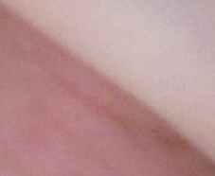
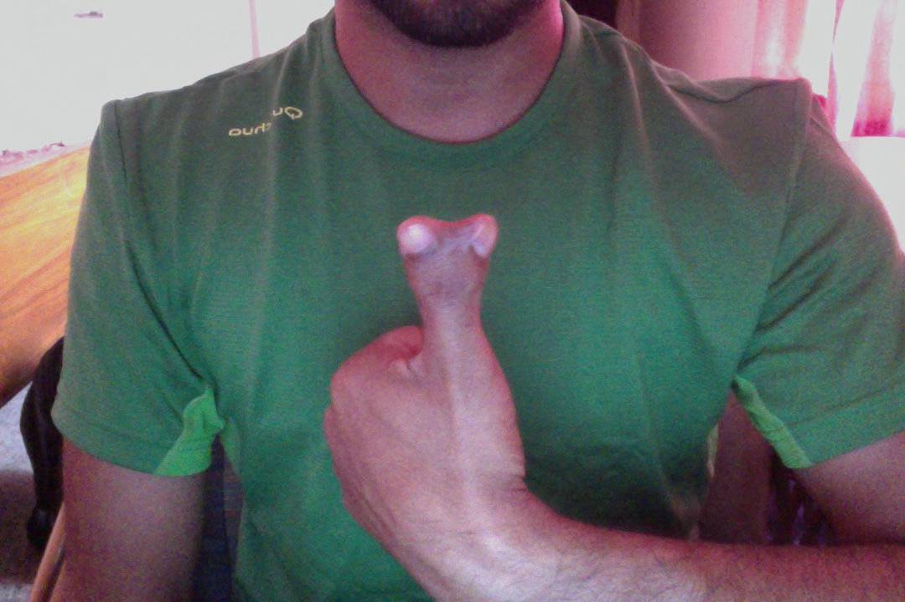
Medizinische Embryologie I
2017-2018, Wintersemester
Hox Gene und Proteine 2.
11
dr. Attila Magyar
05.12.2017

Slide 2
Hox-Gene des Menschen und Maus

Slide 3
Hox-Genegruppen (Hox-Clustern) der Säugetieren
Hox-Cluster: eine Gruppe der Hox Gene an einer Chromosome. Drosi besitzt ein Cluster.
Maus und Mensch besitzen vier Hox-Gene Cluster an vier Chromosomen. Hier, jede Gruppe enthält homologe Gene mit der Drosophila Hox-Gene. Also, es sieht so aus, das die einzige Hox-Cluster der Drosi wurde verviert während Evolution.
Die einzelnen Gene der höheren Tieren, die Homolog sind mit einem bestimmten Drosi Hox Gen sind die Paralogen, zB: HoxA6, HoxB6 und HoxC6 bilden eine paraloge Gruppe (und sie sind homolog mit dem Antennapedia Gen).

Slide 4
Menschliche Hox-Clusters
Chromosome 7 für die HOX-A Gene
Chromosome 17 für die HOX-B Gene
Chromosome 12 für die HOX-C Gene
Chromosome 2 für die HOX-D Gene
In einem Cluster können nicht alle homologe Gene vorkommen, zB Ubx hat nur ein homologes Gen, HOX-B8.

Slide 5
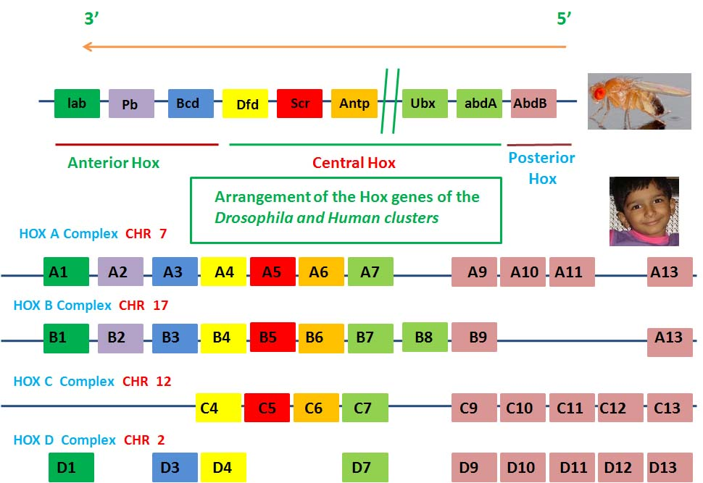
Vergleich von Drosi und menschlichen Hox-Genen
Notes:
http://www.biologytimes.com/nomenclature-of-hox-genes/

Slide 6
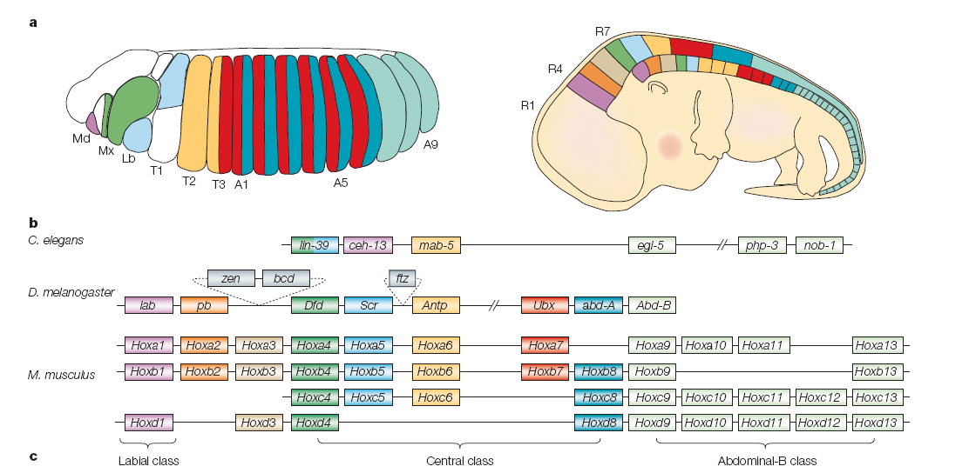
Vergleich von Hox-Genen der Drosi und der Maus
Notes:
Pearson, Nat. Rev. Genet. 2005, 6: 893.

Slide 7
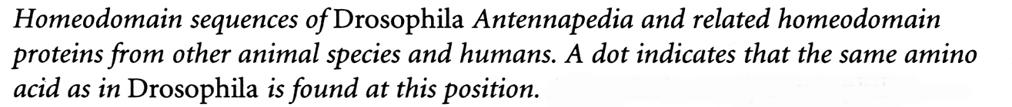
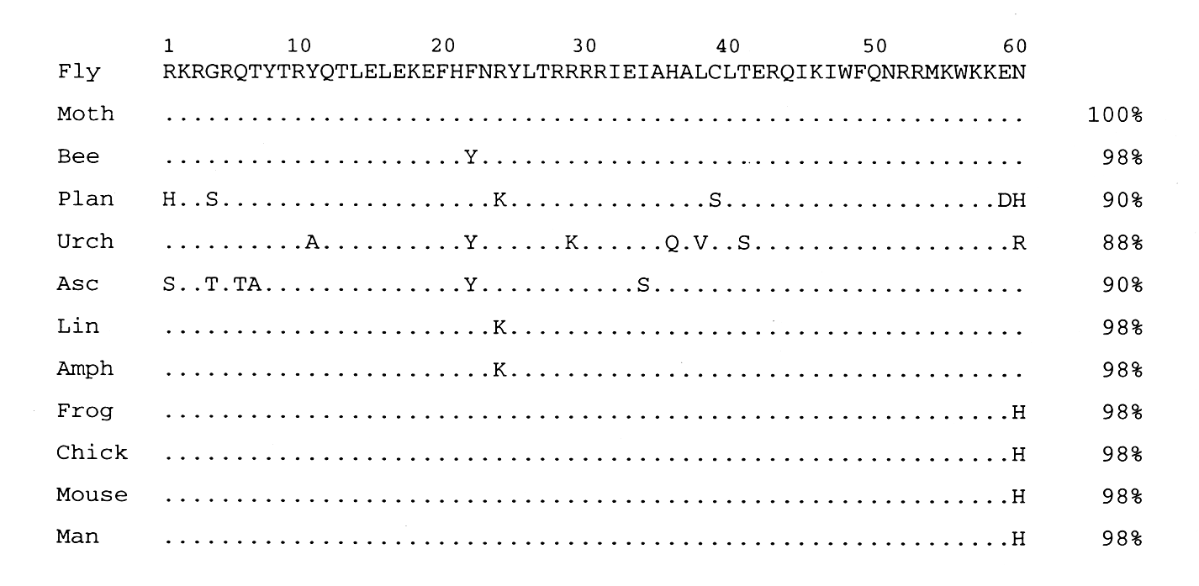
Notes:
Fig. 3.6: WJ Gehring, Master control genes in development and evolution: the homeobox story, YUP, 1998

Slide 8
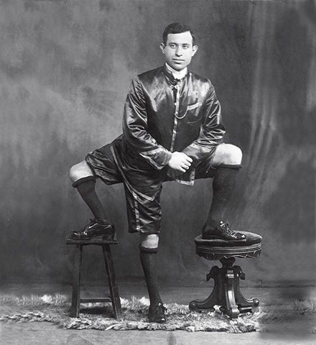
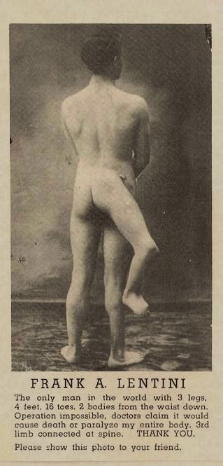
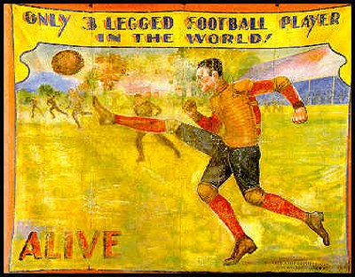
Diese Fehlbildungen haben mit Hox Genen nichts zu tun: sie sind fehlerhaft ausgebildete Zwillinge!!
Notes:
links oben und rechts: http://darkgothiclolita.forumcommunity.net/?t=44692192
links unten: http://experimentiv.wordpress.com/2007/12/05/frank-lentini-the-human-tripod/

Slide 9
Aufgabe der Hox Gene
Bestimmung der Identität der Körpersegmenten entlang der longitudinaler Achse (A-P Achse): frühe Aktion; alle Tiere (wirbellose auch)
Bestimmung der Identität der ausstülpenden Körperanteilen: Extremität, Penis: spätere Aktion (Wirbeltiere); nur bestimmte Hox-cluter nehmen darin Teil (HoxD: Extremität, HoxC: Haarbildung)

Slide 10
Hox-Gene expression im Mensch
Hox-Gene exprimieren sich besonders stark im Neuralrohr und in somitischen Mesoderm, aber auch in anderen Mesoderm-Anteilen
Hox-Gen Expression beginnt bei der Gastrulation

Slide 11
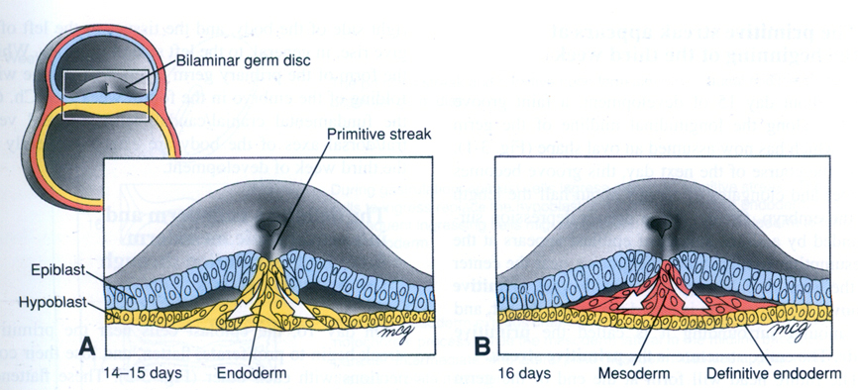
Gastrulation im menschlichen Embryo 1.
Notes:
Larsen’s Human embryology, Schoenwolf, Bleyl, Brauer, Francis-West, Chrurchill-Livingstone, 2009

Slide 12
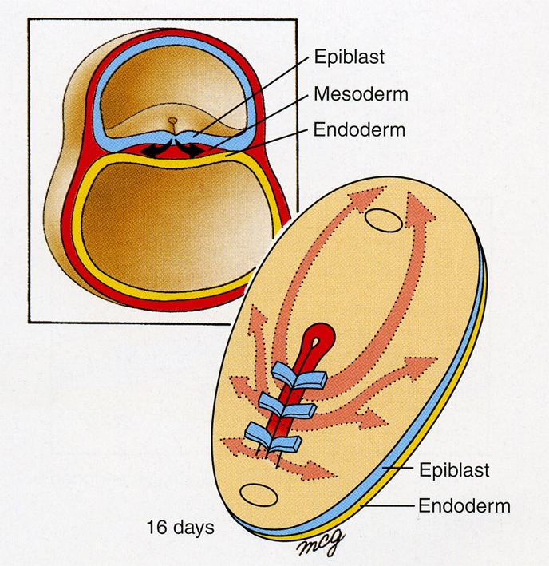
Gastrulation im menschlichen Embryo 2.
Notes:
Larsen’s Human embryology, Schoenwolf, Bleyl, Brauer, Francis-West, Chrurchill-Livingstone, 2009

Slide 13

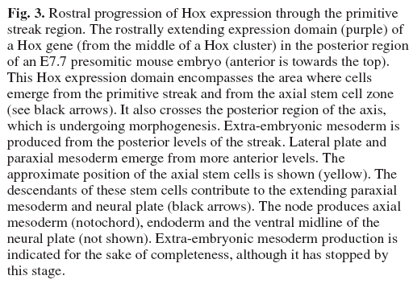
Deschamps, Development 132, 2931-2942
Hox Gene Expression wird in Primitivstreifen eingeschaltet
Notes:
Deschamps, Development 132, 2931-2942
oben rechts: Larsen’s Human embryology, Schoenwolf, Bleyl, Brauer, Francis-West, Chrurchill-Livingstone, 2009

Slide 14
Mause Embryos
ps: Primitivstreifen
zeitlich und räumlich koordinierte Expression von Hox 2, (rot), Hox-4 (grün) und Hox-9 (blau) Paralogen: die Hox-Gene exprimieren sich erstmals um Primitivstreifen so, dass die mehr 5’-liegende Gene sich später exprimieren. Von hier wandern sie mehr nach kaudal.
Notes:
Deschamps, Development 132, 2931-2942

Slide 15
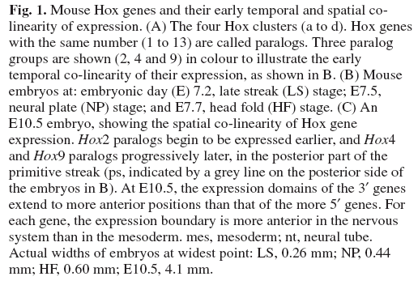
Notes:
Deschamps, Development 132, 2931-2942

Slide 16
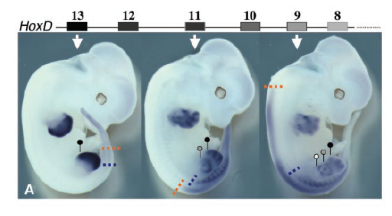
Whole mount ISH für Hox-D Gene Expression.
Sieht man einerseits die AP-Expression im Neuralrohr und Somiten, zweitens die Expression in den Extremitäts-knospen
Notes:
Kmita, Science 301, 18 July 2003

Slide 17
Küken: 14xC, 7xTh, 12/13xLS, 5xCx
Maus: 7xC, 13xTh, 6xL, 4xS, 20+xCx
Vergleich der Wirbelsäule zwischen Maus und Küken.
Huhn besitzt 14 Zervikalwirbeln und 7 Thorakalwirbeln.
Notes:
Burke, Development, 1995, 121:333

Slide 18
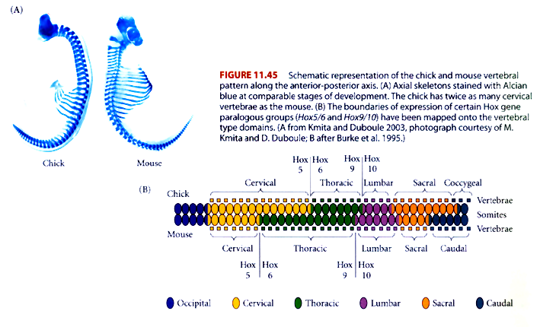
Gegenüber der unterschiedlichen Zahl der zB Hals- oder Brustwirbeln bei diesen zwei Tierarten, die Hox-Gene Expression ist gleich: der Übergang zwischen Hals- und Thorakalwirbeln ist markiert durch Hox-5 und Hox-6 Paralogen
Notes:
Fig.11.45 is the same as Fig.8.31.: SF Gilbert, Developmental biology, 9th E, Sinauer, 2010

Slide 19
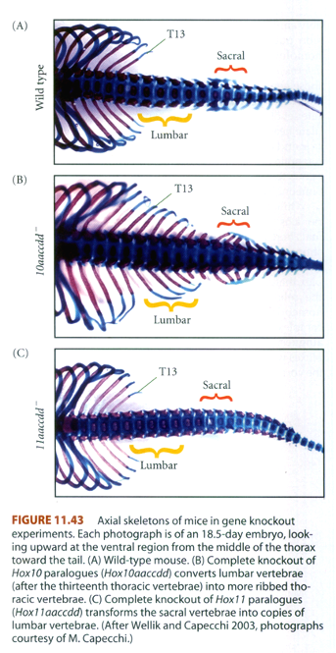
Funktion der Hox Gene
Wildtyp
Hox aaccdd10 ^{-/-} KO Mäus
Hox aaccdd11 ^{-/-} KO Mäus
Mutation von 3’ Hox Gene: Umwaqndlungen im Okzipital-Atlas-Axis Bereich (siehe: Goethe’sche Wirbeltheorie)
Notes:
Fig.11.43 is the same as Fig.8.32.: SF Gilbert, Developmental biology, 9th E, Sinauer, 2010

Slide 20
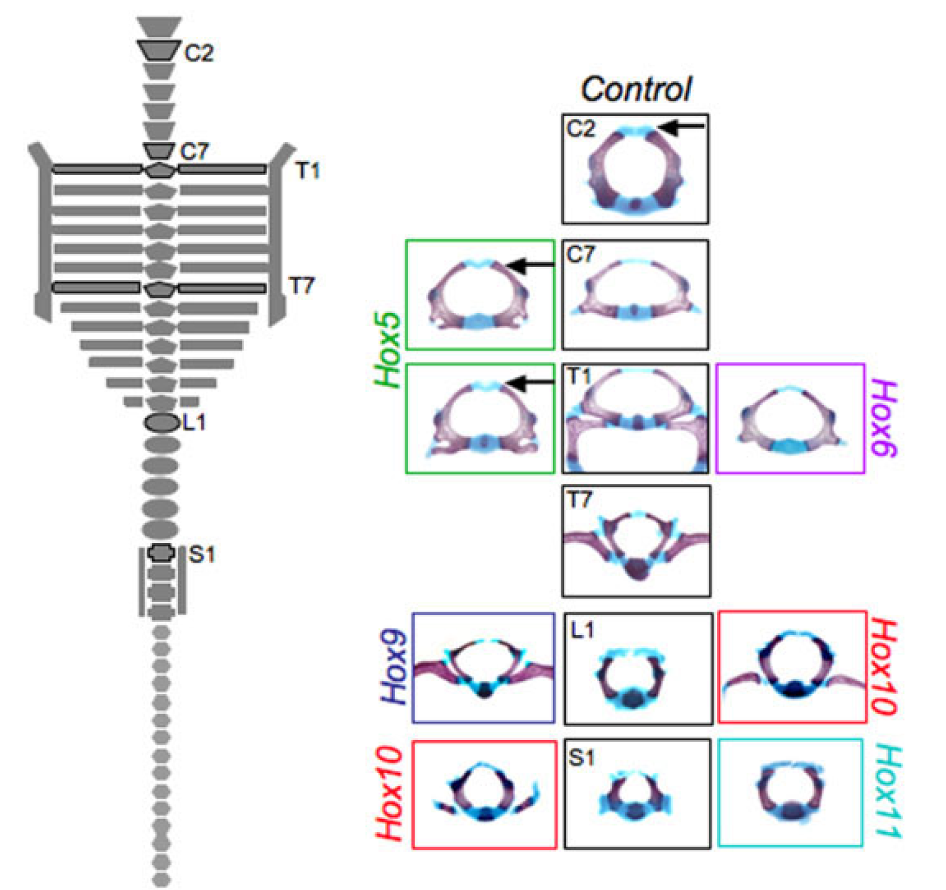
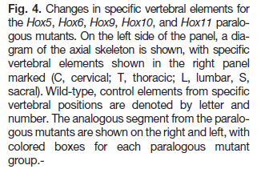
Maus
Notes:
Wellik, Developmental Dynamics, 2007, 236: 2454.

Slide 21
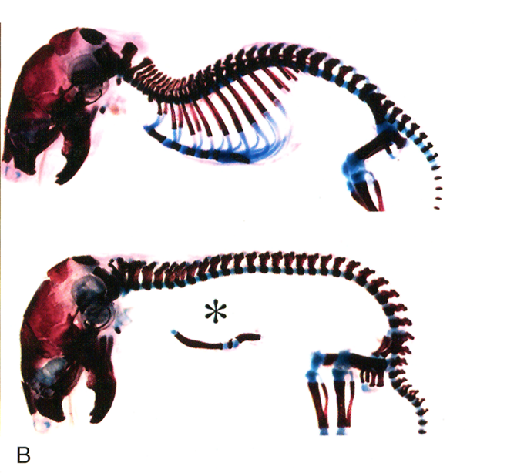
WT
gain of function Mutation von Hox10a: Posteriorisation, d.h. lumbales Phenotyp erscheint kranial, an der Stelle von Thorakalwirbeln finden wir Lumbarwirbeln
Gain-of-function: Hox-Gen wird von einem Haushaltsgen-Promoter (zB: Aktin) getrieben
Notes:
régi Larsen?

Slide 22
Typen der Hox-Mutationen
loss-of function: KO eines Hox-Gens; Ergebnis: Anteriorisation, d.h. das Phenotyp der vorderen Segmenten „zieht sich” nach kaudal
gain-of-function: Überexpression eienes Hox-Gen durch ein starkes Promotor; Ergebnis: Posteriorisation, d.h. kaudales Phenotyp „dringt” nach kranial

Slide 23
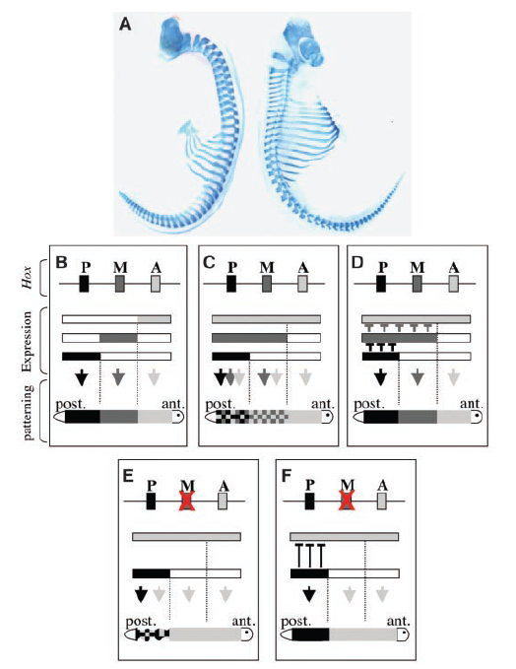
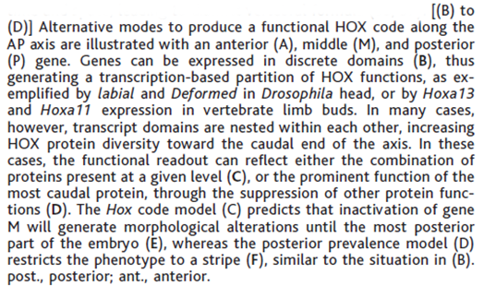
Notes:
Kmita, Science 301, 18 July 2003
Alzianblau am Skelett: Fig.8.31 from SF Gilbert, Developmental biology, 8th E, Sinauer, 2010

Slide 24
Hox-Kode
Während Gastrulation, die am frühesten auswandernden Mesoderm-Zellen exprimieren die am meisten 3’ liegenden Hox Paralogen (Hoxa1, b1), diese mesodermale Zellen nehmen die am meisten kraniale Position auf.
Die bisschen später gastrulierenden Mesoderm-Zellen (dh. die die nächste, mehr nach kaudal liegende Somite bilden) exprimieren die nächste (in Richtung 5’) Hox Parallogen, zusammen mit den 3’ Genen (Hoxa1, b1 plus Hoxa3, d4).
Die noch später gastrulierende Meso-Zellen, die werden noch mehr kaudaler liegen, exprimieren die nächste 5’ Paralogen, zusammen mit den vorherigen (Hoxa1,b1, a3, d4, plus a4, b4),
und so weiter.
So entsteht eine kombinatorielle Kode der Hox Gen Expression, die typisch ist für jede Somite oder Somitengruppe: das nennt man als Hox-Kode. Sie bestimmt die Identitt der einzellnen Somiten (aber auch: Seitenplattenmeso, Neuralrohr).

Slide 25
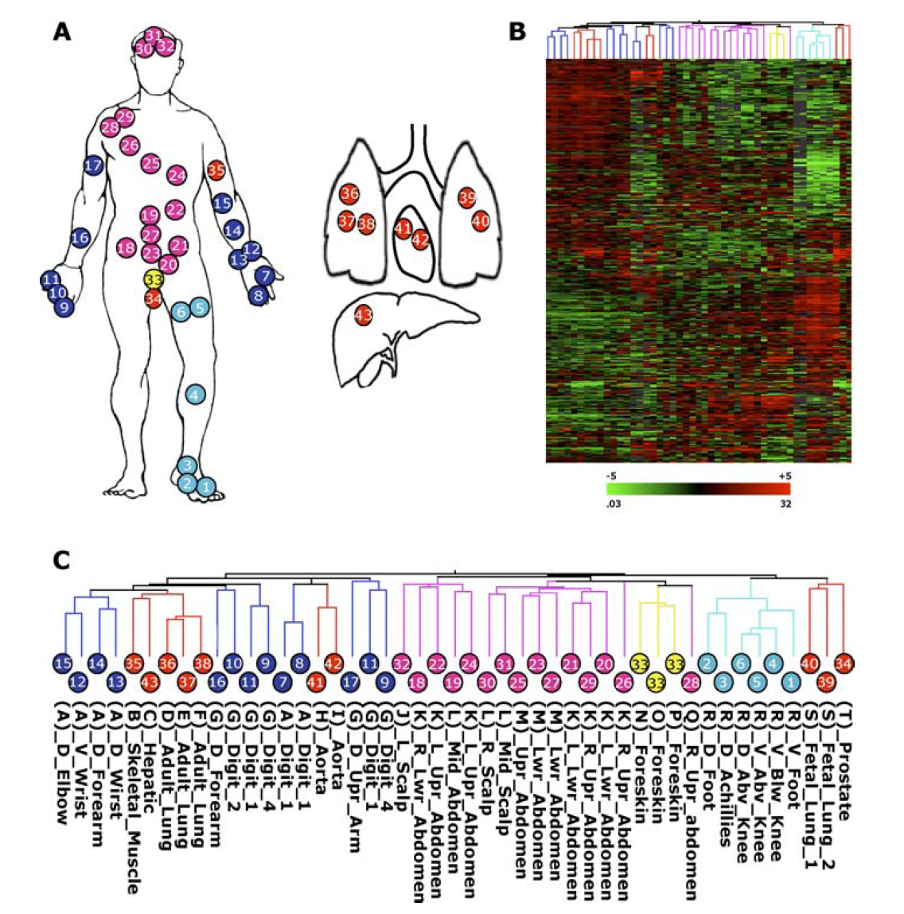
Diversity of gene expression programs in 47 fibroblast populations.
Each row represents a gene;
each column represents a fibroblast population.
The expression level of each gene is represented relative to the median value in all samples; expression levels above and below the global median are
denoted by shades of red or green, respectively.
The color scale encompasses a range from 32- to 0.03-fold relative to global median transcript level for each gene (ţ5 to 5 logs on log base 2 scale).
Black represents the median expression value; gray represents missing data.
Measured by cDNS Microarray (fast for 42.000 genes!)
Genexpression-Muster in gezüchteten Fibroblastzellen, genommen aus den markeirten Körperregionen
Notes:
Rinn, PLoS Genetics, 2006 July, DOI: 10.1371/journal.pgen.0020119

Slide 26
(A) Expression patterns of 43 homeodomain transcription factors, including 12 HOX genes, organized 43 of 47 the samples by their anatomic origin.
HOXA13 (yellow boxes) is expressed in fibroblasts from distal sites: feet, fingers, foreskin, and prostate. HOXB2-HOXB9 genes are expressed exclusively in fibroblasts from trunk (pink boxes) and nondermal sites (white box), echoing their expression pattern during early embryogenesis. HOXD genes are
expressed in the trunk (and proximal leg) but not in the nondermal samples (top pink box).
(B) Validation of HOXA13 mRNA expression in fibroblasts from distal foot (culture 1), but not fibroblasts from thigh (culture 6). Non-RT negative controls
(lanes 3 and 4) and ribosomal protein S15 loading control (lanes 5 and 6) are also shown.
(C) Immunoblotting confirmed HoxB4 protein expression in fetal lung fibroblasts but not in foreskin fibroblasts. Raw microarray images shown above
indicate RNA expression level.
(D) Immunoblotting confirmed HoxA13 protein expression in foot fibroblasts and total foreskin tissue, but not in thigh fibroblasts. Raw microarray
images shown above indicate RNA expression level.
(E) Immunofluorescence of HoxA13 protein expression in foreskin tissue sections. Nuclei are highlighted by DAPI staining.
Notes:
Rinn, PLoS Genetics, 2006 July, DOI: 10.1371/journal.pgen.0020119

Slide 27
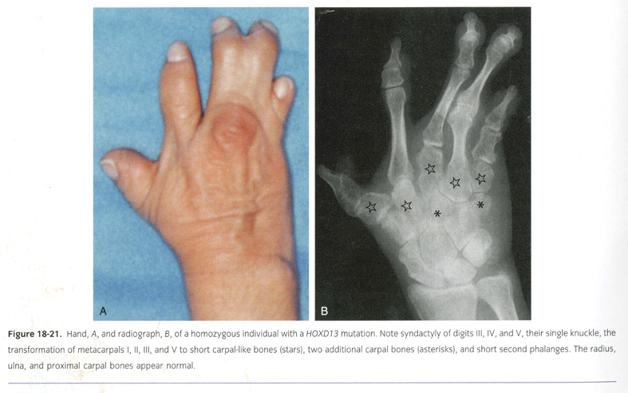
Larsen Human Embryology 4thed, 2009
Notes:
Larsen’s Human embryology, Schoenwolf, Bleyl, Brauer, Francis-West, Chrurchill-Livingstone, 2009

Slide 28
Was wird durch Hox-Gene kodiert?
Die Hox Proteine, die spezifische Transkriptionsfaktoren sind
Homeodomän: ist ihr DNS-Bindungsdomän

Slide 29
Homeodomän
Homeobox: 180 Bp im Gen
Homeodomän: bindet DNS und besteht aus 60AS (Konservativ: intraspezies und interspezies)
Homeodomän enthält drei α-Helix:
Helix1 - loop - Helix2 - turn - Helix3
Helix2 und Helix3 sind durch den „Turn” getrennt (vgl. Hox Proteine gehören den Helix-Turn-Helix Typ TF-en)
Helix3: DNS-recognition helix
Sequenzspezifizität ist aber nicht sehr hoch!

Slide 30
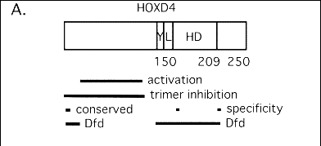
N-term
C-term
Struktur eines Hox Proteins:
HD: Homeodomän, 60 Aminosäure, kodiert durch Homeobox im Hox Gen
L: Linker Region
Y: Hexapeptide (siehe später), aber auch YPWM-Motiv erwähnt
TAD: „activation”
Structure of HOX (A). Domains of murine HOXD4. Scale drawing indicates the linker (L) separating the YPWM motif (Y) from the homeodomain (HD). Thick black lines denote positions of the activation domain (activation), a region that inhibits trimer formation with PBX and MEIS partners (trimer inhibition), an extreme N-terminal domain conserved among many HOX proteins (conserved), regions just C-terminal to the homeodomain and in the N-terminal arm that define the specificity of DFD function (specificity), and two domains conserved among DFD and fourth paralog HOX proteins (Dfd).
Notes:
Featherstone, Adv. Dev. Biol. Biochem., 2003, 13:1.

Slide 31
Bindung des Hoxmeodomäns an der DNS (am Beispiel von Antennapedia)
Notes:
Merabet, Bioessays, 2009, 31:500.

Slide 32
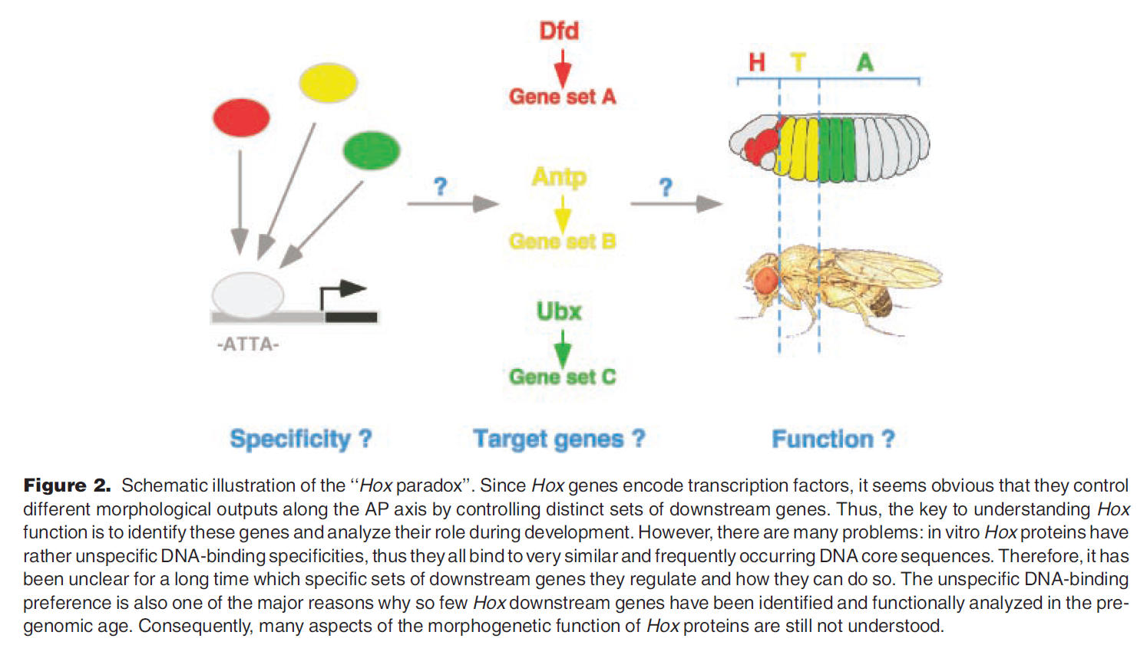
Hox-Paradox
Notes:
Hueber, Bioessays, 2008, 30: 965.

Slide 33
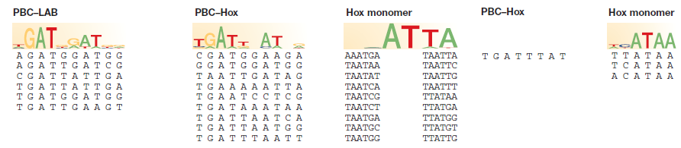
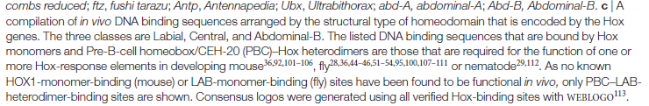
Notes:
Pearson, Nat. Rev. Genet. 2005, Vol 6, Issue 12

Slide 34
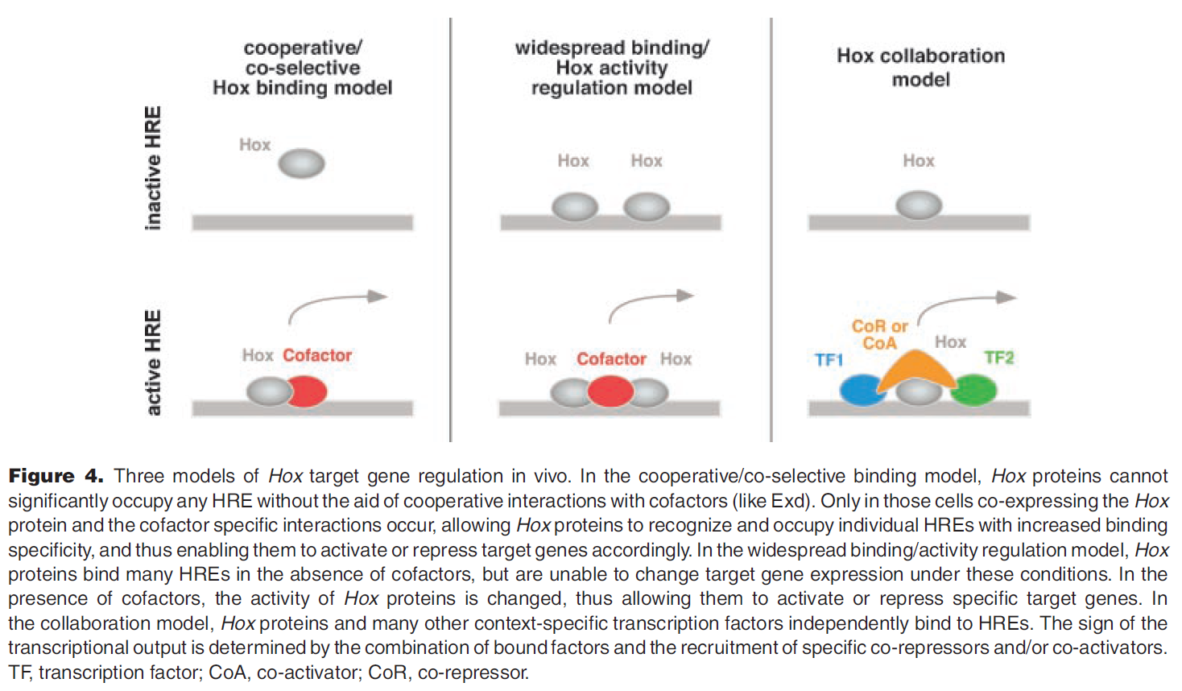
Drei Theorien, die die Wirkung der Hox Proteine erklären
Notes:
Hueber, Bioessays, 2008, 30: 965.

Slide 35
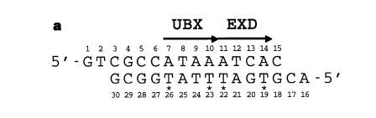
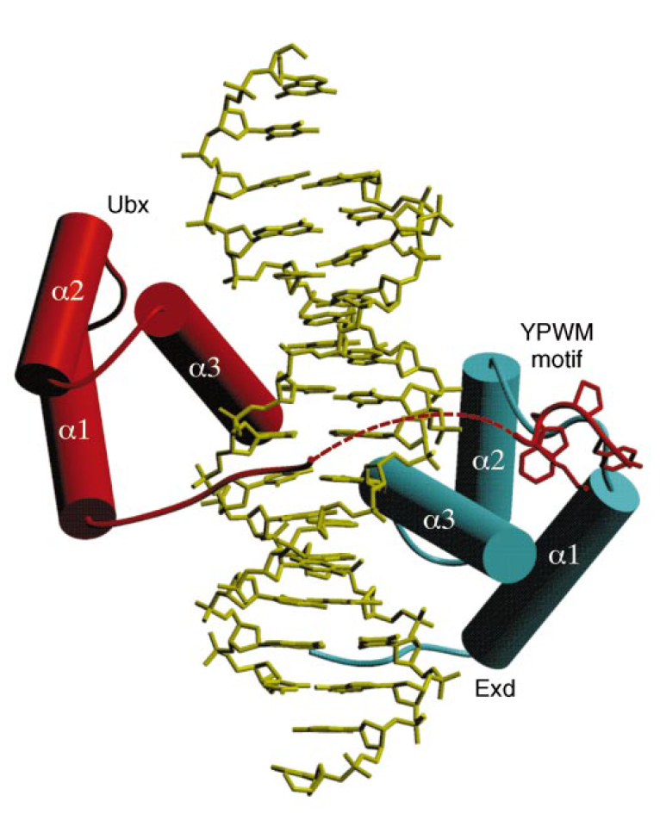
Notes:
Passner, Nature, 1999, Vol 397, 714.

Slide 36
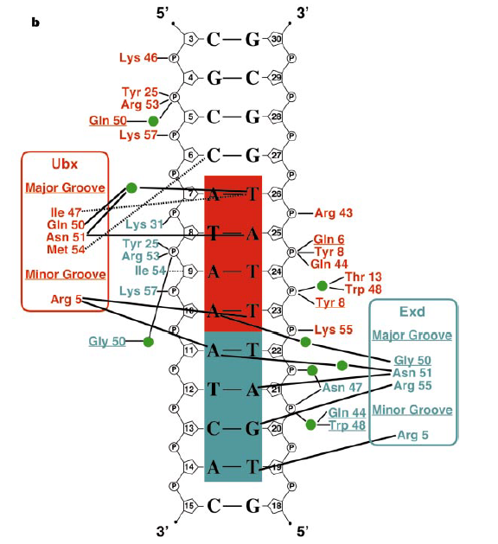
Notes:
Passner, Nature, 1999, Vol 397, 714.

Slide 37
Zielgene (Target Gene) der Hox TF-en

Slide 38
Notes:
Hueber, Bioessays, 2008, 30: 965.

Slide 39
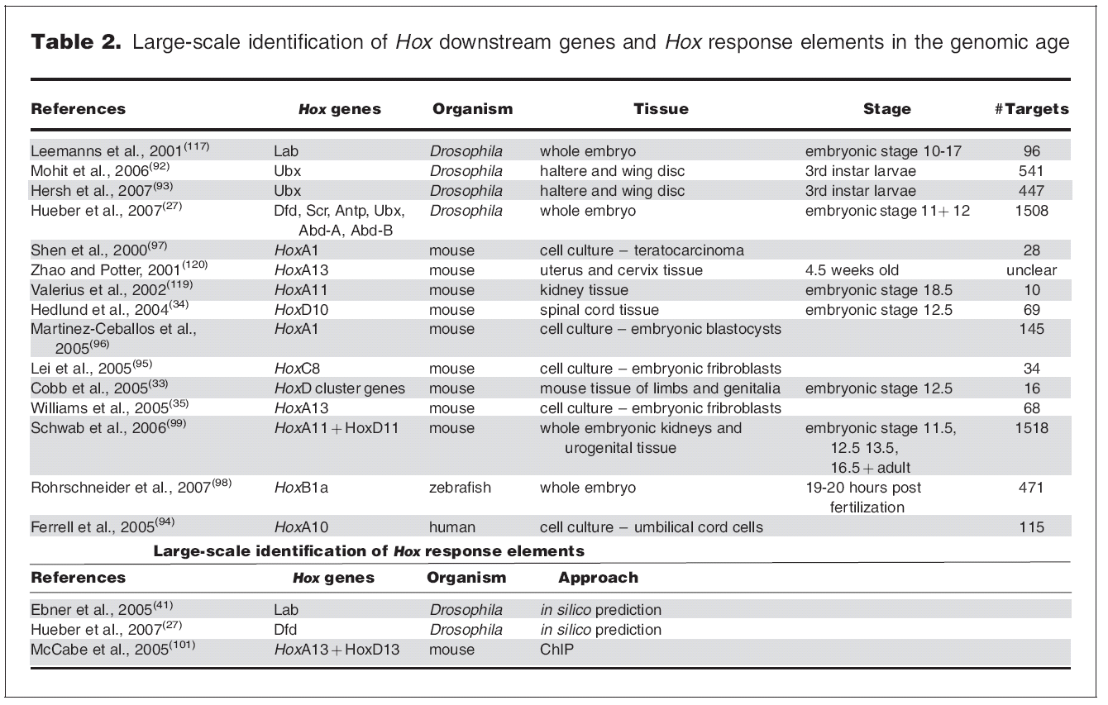
Notes:
Hueber, Bioessays, 2008, 30: 965.

Slide 40
Hierarchie der Gene während Zelldifferenzierung
Aktivator Gene: sehr früh aktivierende Gene (Gene von erster Ordnung); sie aktivieren die
Selektorgene, die eine große Zahl weiter untergeordnete Gene, viele davon TF-Gene, die
Realisator Gene aktivieren. Diese beeinflüssen die Zellmorphologie und endgültige Zelldifferenzierung.

Slide 41
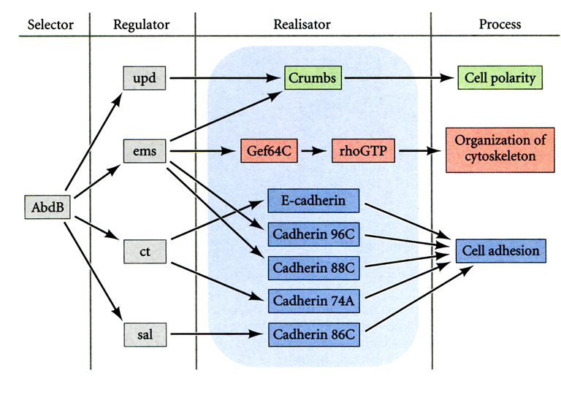
Genetische Kaskade gelöst von dem homeotischen Gen Abd B der Drosi

Slide 42
Regulation der Expression der Hox-Gene

Slide 43
Notes:
Deschamps, Development 132, 2931-2942

Slide 44
Notes:
Kmita, Science 301, 18 July 2003
[(B) to (D)] Molecular mechanisms proposed for colinear activation. A time-based activation may derive from the gradual accessibility of genes to the transcription machinery (B), through progressive chromatin remodeling. In this model, genes are initially silenced to become progressively
accessible. Alternatively, interspersed locally acting cis-regulatory sequences could implement colinear expression (C), for instance by displaying
graded affinities (green or yellow arrows) or various specificities for upstream regulators [stars in (C)]. The sharing of these local enhancers between neighboring genes could also participate in directional gene activation. In model (D), global enhancer sequences located outside the cluster regulate the various genes differently, as a result of a distance effect, promoter competition, or sequence-specific recognition. This latter model is implemented during vertebrate limb development. Dark blue and light blue arrows depict regulatory inputs of 5 and 3 remote cis-acting elements, respectively. These models are not mutually exclusive. Instead, it is likely that colinear activation in various structures relies upon distinct mixtures of these mechanisms. Red arrows in (B), (C) and (D) indicate genes that are active transcriptionally.

Slide 45
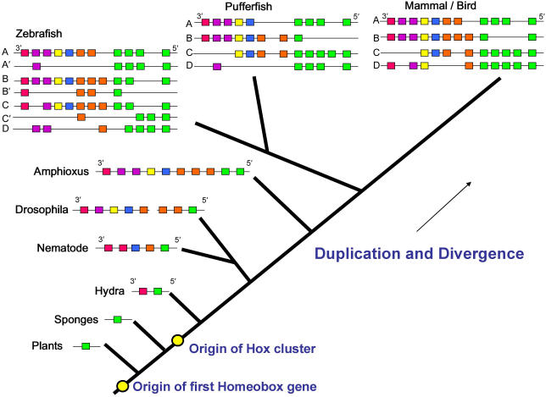
Notes:
http://www.biomedsearch.com/nih/HOX-genes-seductive-science-mysterious/16457401.html

Slide 46
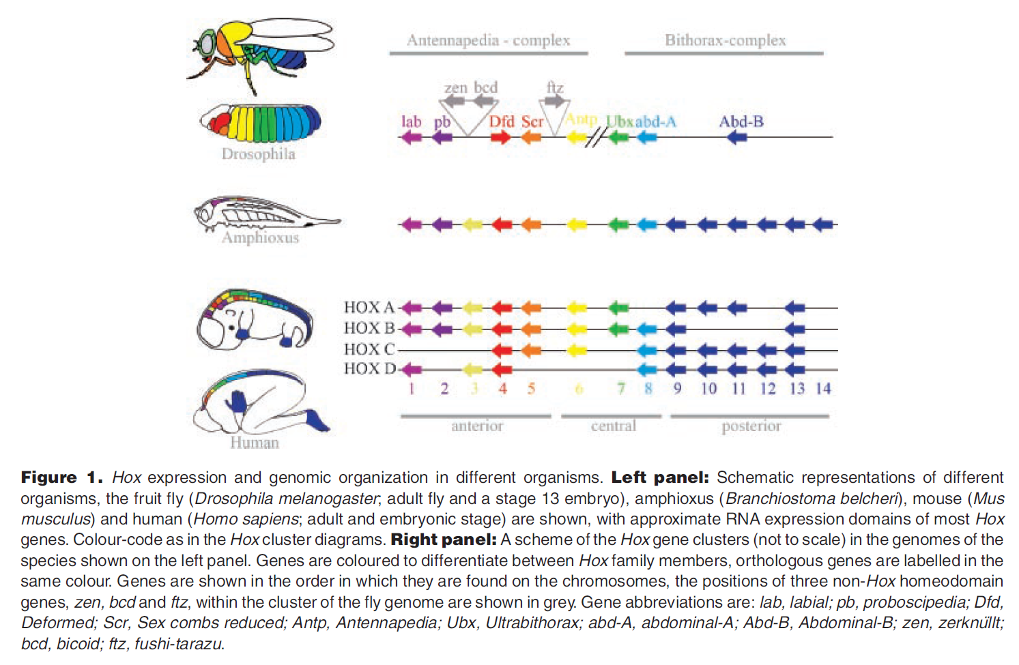
Notes:
Hueber, Bioessays, 2008, 30: 965.

Slide 47
Hox Gene
Bestimmung der Identität der Körpersegmenten entlang der longitudinaler Achse (A-P Achse): frühe Aktion; alle Tiere (wirbellose auch)
Bestimmung der Identität der ausstülpenden Körperanteilen: Extremität, Penis: spätere Aktion (Wirbeltiere); nur bestimmte Hox-cluster nehmen darin Teil (HoxD: Extremität, HoxC: Haarbildung)

Slide 48
Notes:
Deschamps, Development 132, 2931-2942

Slide 49
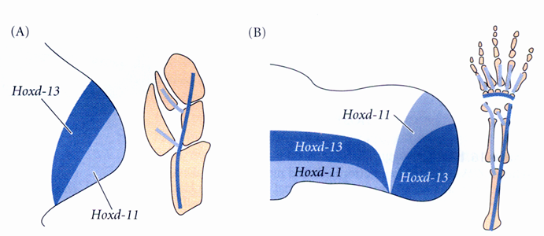
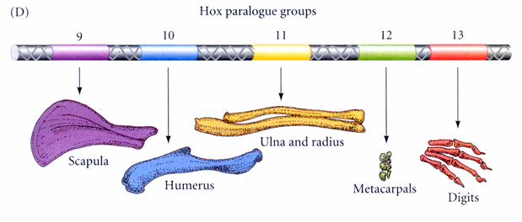
Hox Gene Expression entlang der oberen Extremität.
Notes:
SF Gilbert, Developmental Biology 7th E, 2004

Slide 50
A13
A11
A10
A9
Hox A
Hox D
D13
D12
D11
D10
D9
Hox A
Hox D
Notes:
Tabin, Development 116, 289-296 (1992)
Expression patterns of HoxA and HoxD genes in the limb bud. The chromosomal gene order of these clusters are diagrammed at top. For clarity, the expression pattern of only two genes are drawn for each cluster: HoxD13 and its homologue HoxA13(striped) and HoxD11 and its homologue HoxA11 (stippled). For the full set of Hox-4 genes see Fig. 2. Initially, the Hox genes
of both clusters are expressed in a nested set emanating from the distal posterior margin. Later in development HoxD genes divide the bud into anterior/posterior domains. The HoxA genes are expressed in an orthogonal pattern dividing the bud into
proximal/distal domains.

Slide 51
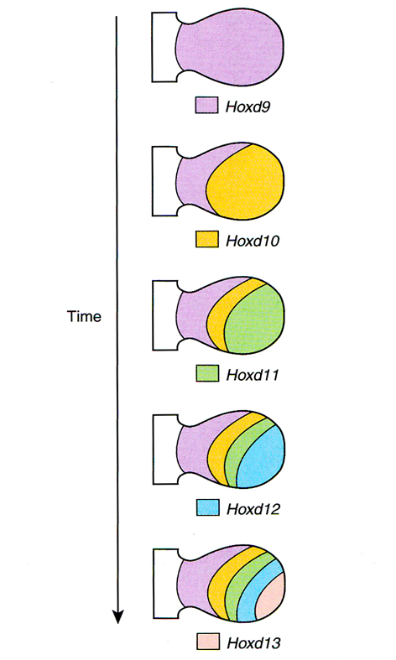

Slide 52
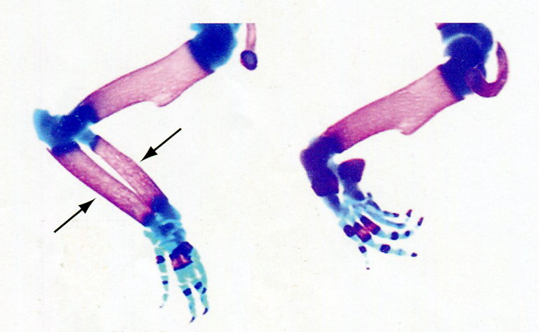
Wildtyp
Doppelmutant
Radius und Ulna (Pfeile) Alplasia nach KO von Hox11 Genen (A11 und D11).

Slide 53
Nomenklatur der Hox-Gene

Slide 54
HoxD13 Mutation
Notes:
Larsen’s Human embryology, Schoenwolf, Bleyl, Brauer, Francis-West, Chrurchill-Livingstone, 2009

Slide 55
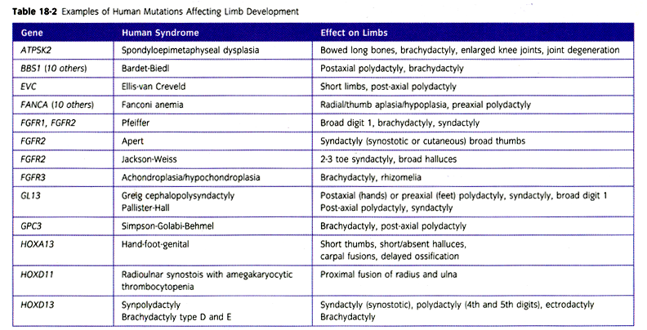
Notes:
Larsen’s Human embryology, Schoenwolf, Bleyl, Brauer, Francis-West, Chrurchill-Livingstone, 2009

Slide 56
Notes:
Quinonez, Molecular Genetics and Metabolism 111 (2014) 4–15

Slide 57
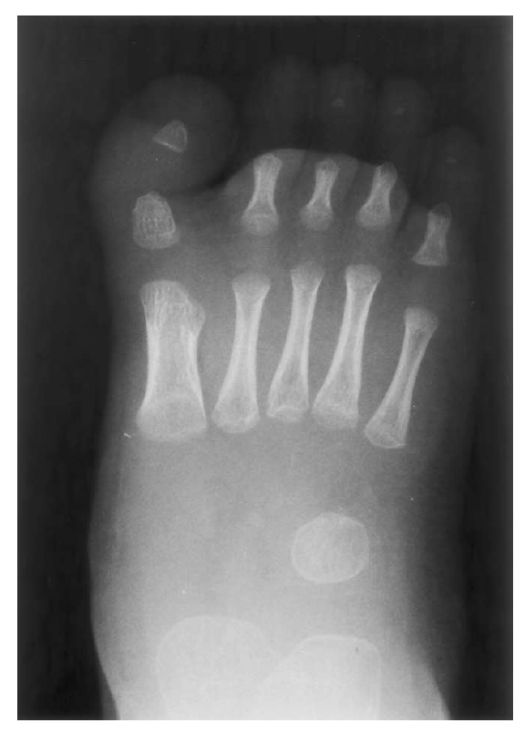
My NCBI
[Sign In] [Register]
My NCBI
[Sign In] [Register]
SearchDatabase nameforSearch term
Display Show
SearchDatabase nameforSearch term
Display Show
#140000 | GeneTests, Links
HAND-FOOT-UTERUS SYNDROME
#140000 | GeneTests, Links
HAND-FOOT-UTERUS SYNDROME
#140000 | GeneTests, Links
HAND-FOOT-UTERUS SYNDROME
Alternative titles; symbols
HFU SYNDROME
HAND-FOOT-GENITAL SYNDROME
HFG SYNDROME
(Angaben aus der OMIM)
Alternative titles; symbols
HFU SYNDROME
HAND-FOOT-GENITAL SYNDROME
HFG SYNDROME
Alternative titles; symbols
HFU SYNDROME
HAND-FOOT-GENITAL SYNDROME
HFG SYNDROME
Notes:
Devriendt, Am J Hum Genet, 1999, 65: 249.

Slide 58
My NCBI
[Sign In] [Register]
My NCBI
[Sign In] [Register]
SearchDatabase nameforSearch term
Display Show
SearchDatabase nameforSearch term
Display Show
#140000 | GeneTests, Links
HAND-FOOT-UTERUS SYNDROME
#140000 | GeneTests, Links
HAND-FOOT-UTERUS SYNDROME
#140000 | GeneTests, Links
HAND-FOOT-UTERUS SYNDROME
Alternative titles; symbols
HFU SYNDROME
HAND-FOOT-GENITAL SYNDROME
HFG SYNDROME
Alternative titles; symbols
HFU SYNDROME
HAND-FOOT-GENITAL SYNDROME
HFG SYNDROME
Alternative titles; symbols
HFU SYNDROME
HAND-FOOT-GENITAL SYNDROME
HFG SYNDROME
Notes:
Devriendt, Am J Hum Genet, 1999, 65: 249.

Slide 59
#140000 | GeneTests, Links
HAND-FOOT-UTERUS SYNDROME
Mutation des HOXA13 Gens
Notes:
Goodman, Am J Hum Genet, 2000, 67:197.

Slide 60
Expression der HoxD13 Gen in E11,5 Mausembryo (whole mount ISH). Das Signal erscheint in den distalen Extremitäten und den ausseren Genitalien (Pfeilspitze)
Notes:
Spitz, Cell, 2003, 113: 405.

Slide 61
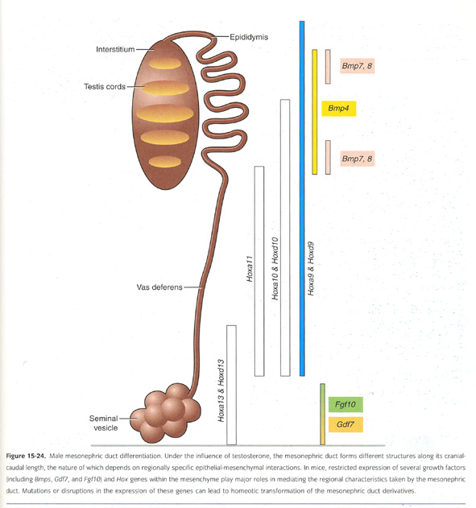
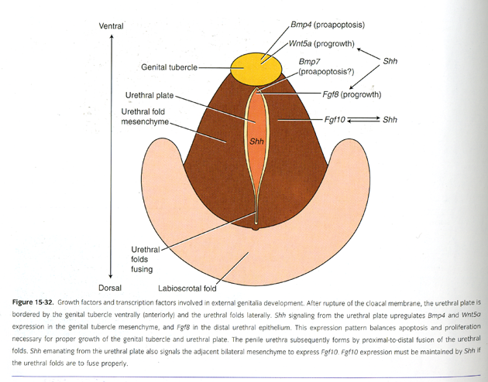
Notes:
Larsen’s Human embryology, Schoenwolf, Bleyl, Brauer, Francis-West, Chrurchill-Livingstone, 2009

Slide 62
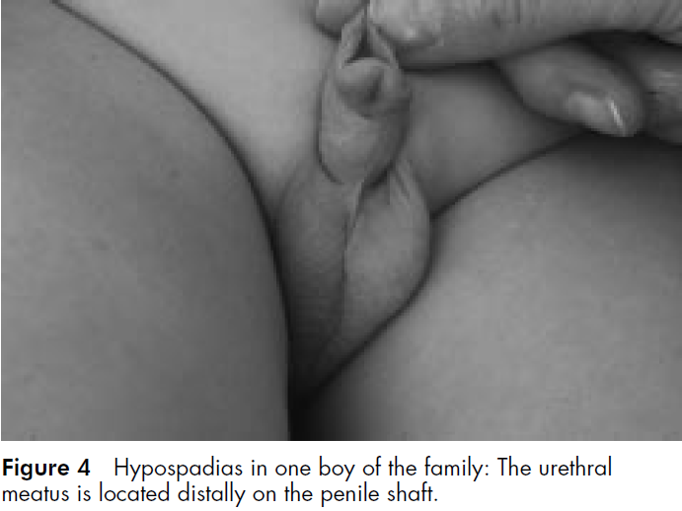
#140000 | GeneTests, Links
HAND-FOOT-UTERUS SYNDROME
Notes:
Frisén, J Med Genet, 2003, 40: e49.

